Slide 1
Fyzika
volitelný předmět

Slide 2
Pro koho a kdo
pro studenty humanitního bloku, kteří považují fyziku za součást lidského poznání
náplň semináře bude částečně upravena dle preferencí studujících
vyučovat budou Mgr. Jiří Kratochvíl a Mgr. Iva Vojkůvková.

Slide 3
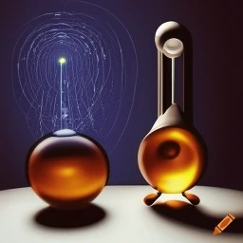
Ve škole…
seznámení s historickým a filozofickým pozadím fyziky jako vědy
vhled do vybraných partií moderní fyziky event. astronomie a astrofyziky

Slide 4
Ve škole…
pokusy s jednoduchými pomůckami i s počítačem ovládanými systémy Vernier a Ises
fyzikální hry i kreativní činnosti
komplexnější početní úlohy

Slide 5
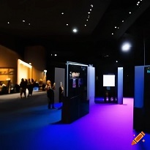
… i mimo školu
exkurze na vybraná pracoviště (UHK, MFF UK, ČHMÚ, Hvězdárna a planetárium, ČEZ…)
výjezdy do přírodovědných center a muzeí (iQLandia, Techmania, Vida, Pevnost poznání, NTM,...)
přednášky pozvaných odborníků

